Slide 1
Unterstützung bei der Vermarktung von Bio-Lebensmittel
Beispiel Bio-Bioschweine
Beratung des landwirtschaftlichen Betriebs (Rasse, Produktionszweig, Ackerbau, Umstellung etc. )
Vermittlung Kontakte von Produktionsmittel (Futter, Ferkel usw.)
Schlachtung der Tiere in Ecoland-zertifizierte Schlachtstätte
Vermarktung von Fleisch über Vetriebskanäle der Bäuerlichen Erzeugergemeinschaft Schwäbisch Hall

Slide 2
Unterstützung bei der Vermarktung von Bio-Lebensmittel
Beispiel Bio-Bioschweine
Tiefe Veredlung – Möglichkeit einer zertifizierten Wurst- und Schinkenmanufaktur
Kundenbindung durch regelmäßig wöchentliche Schlachtung
Produkte erhalten Ecoland-Siegel
Große Auswahl an Ecoland Produkte
Durchgehend zertifiziert vom Ferkel bis zur Wurstdose

Slide 3
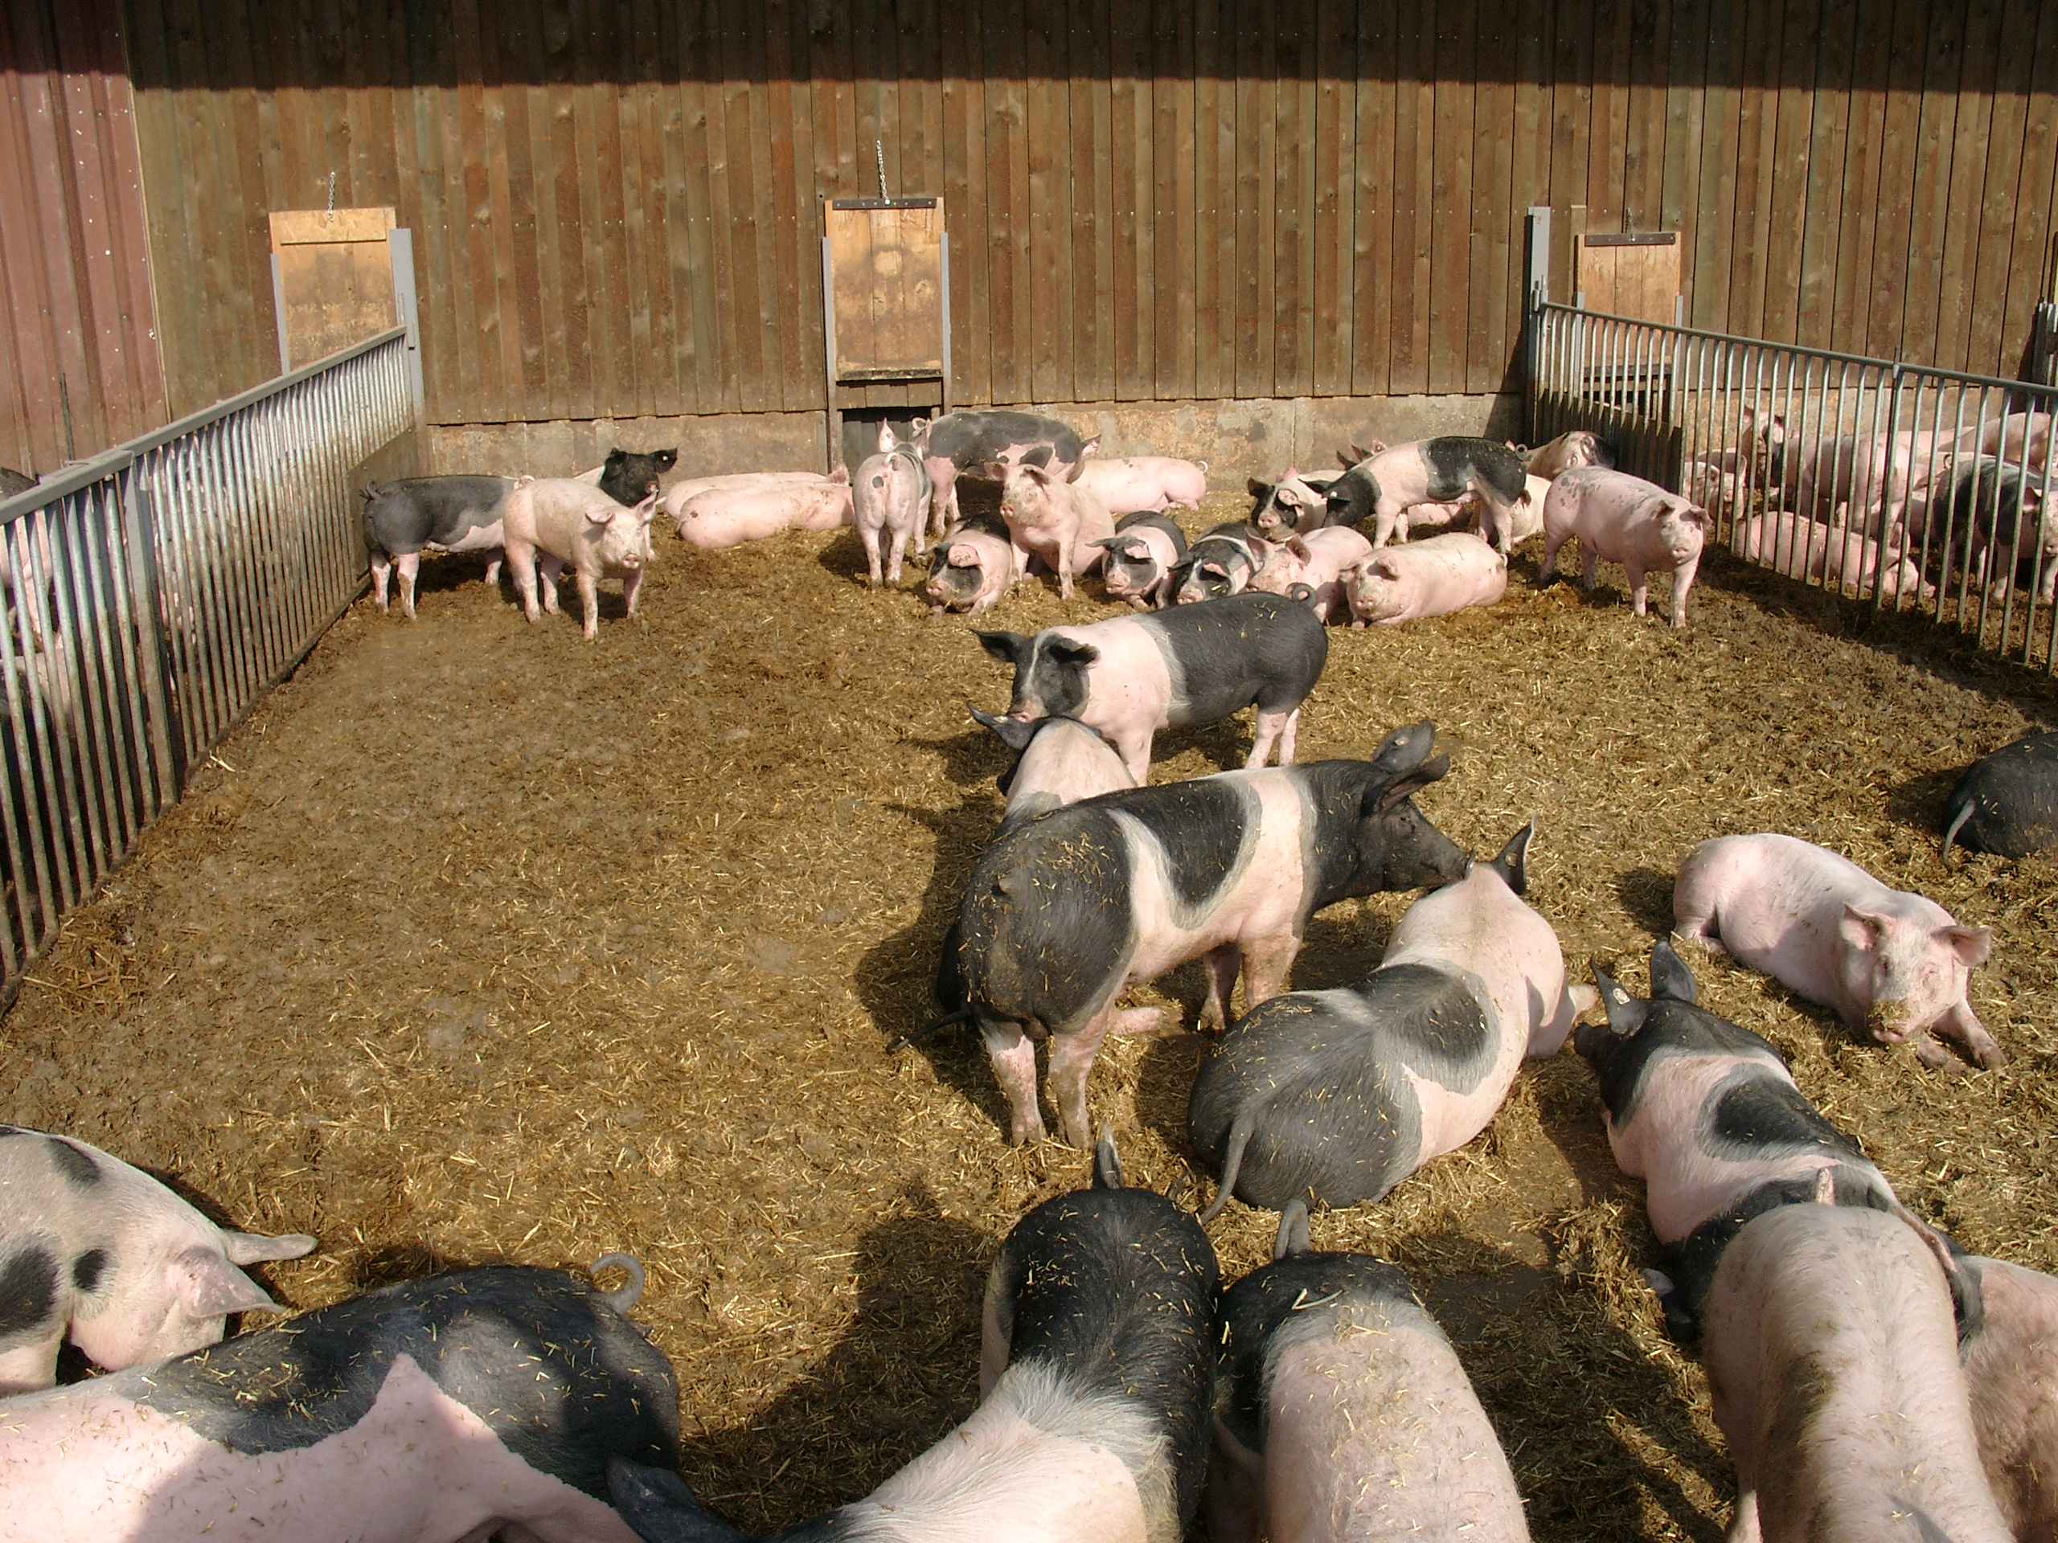
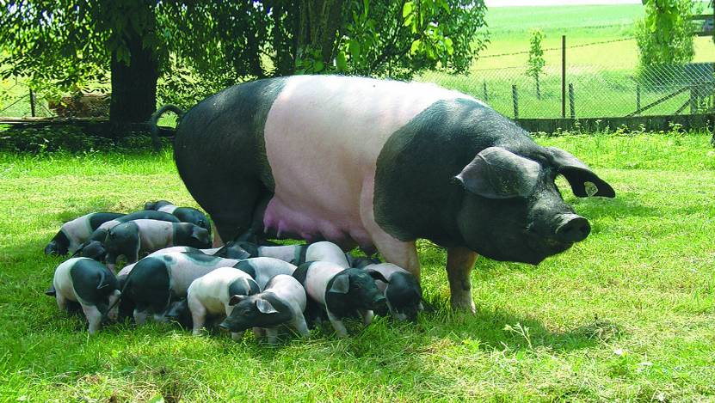
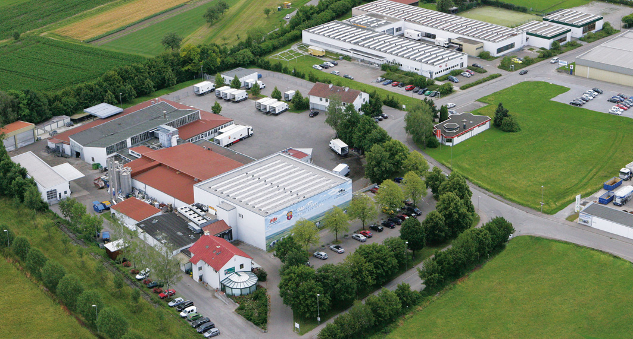
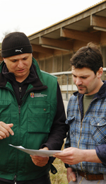
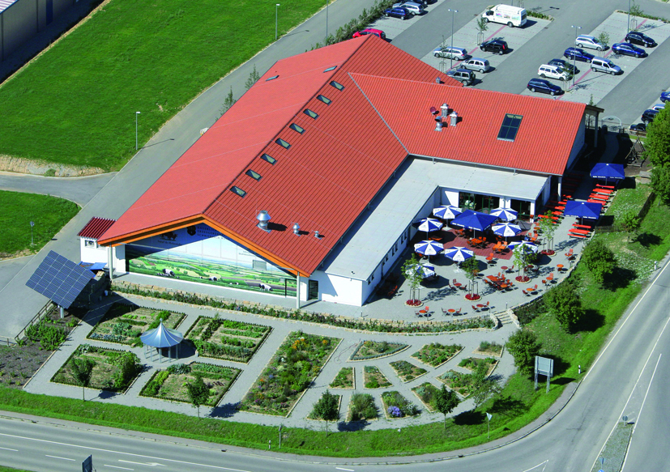
Unterstützung bei der Vermarktung von Bio-Lebensmittel – Bioschweine www.ecoland.de
Bildquelle: BESH

